Slide 1
MITOLOŠKA BIĆA

Slide 2
MITOLOŠKA BIĆA
KENTAURI
SATIRI
MINOTAUR
HIDRA
KERBER
GORGONE
MEDUZA
HIMERA
PEGAZ
KALEDONIJSKI VEPAR
KIKLOPI
HARPIJE
SIRENE

Slide 3
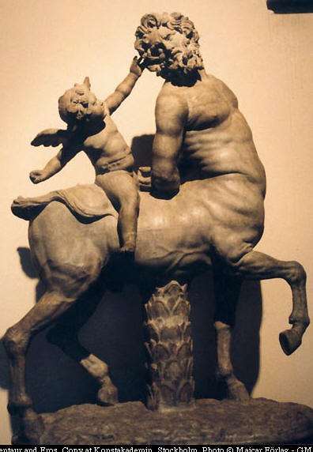
KENTAURI
Kentauri su bili mitski narod poluljudi polukonja koji je živio u Tesaliji. S malim izuzecima bila su to surova stvorenja, divlja i neprijateljski raspoložena prema ljudima. Većinom se javljaju u grupi, a po imenu ih znamo jedva dvadeset. Najstariji mitovi ništa ne govore o njihovom porijeklu. Pjesnik Pindar pripisao im je za oca čovjeka po imenu Kentaur, koji je navodno bio sin lapitskog kralja Iksiona i Nefele, utjelovljenja oblaka. Mlada generacija kentaura izgubila je svoju surovost i divljinu i pridružila se Satirima u pratnji boga Dionisa. Iz mase divljih kentaura izdvajala su se samo dvojica: Hiron, sin titana Kronosa i Okeanide Filire, i Fol navodno sin Silena i nimfe Melie.

Slide 4
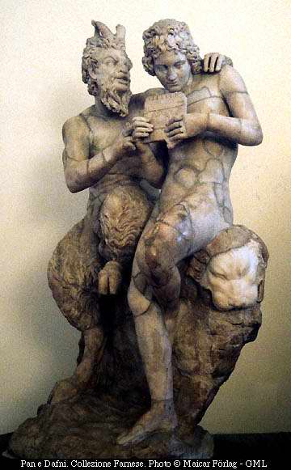
SATIRI
Satiri su bili šumski bogovi, pratioci Bakha, bića s kozjim nogama, malim rogovima, konjskim ili kozjim repom i čupavom kosom.

Slide 5
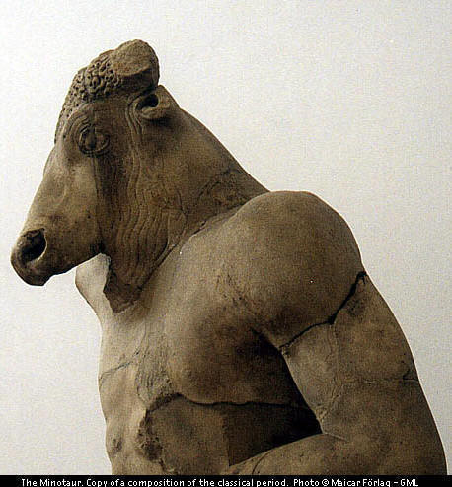
MINOTAUR
Minotaur je čudovište iz Knososkog labirinta s ljudskim tijelom i glavom bika. Minotaurova majka bila je Pasifaja, žena kretskog kralja Minosa. Otac mu je bio sveti bijeli bik u kojeg se Pasifaja zaljubila. Svetog bijelog bika stvorio je Posejdon, a nakon što mu ga Minos nije prinjeo za žrtvu, pretvorio ga je u zloglasnog kretskoga bika. Minotaur je boravio u labirintu na Kreti koji je napravio Dedal. Minos je u labirint bacao mladiće i djevojke iz Atene, koje je svakih devet godina na Kretu slao atenski kralj Egej u ime zadovoljštine zato jer je na Atenskim igrama ubio Minosova sina. Od toga danka u krvi Atenu je oslobodio Egejev sin Tezej koji je ubio Minotaura i vratio se kući.

Slide 6
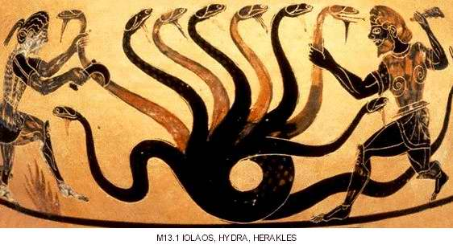
HIDRA
Hidra je imala ogromno pseće tijelo i osam zmijskih glava na dugačkom vratu. Živjela je u močvarama Lerne. Heraklo je imao zadatak da je ubije, ali to je bilo teško izvesti, jer kako god je on odsijecao glave Hidri, na njihovim mjestima su nicale nove. Pozvao je u pomoć Jolaja koji je nakon što bi Heraklo odrubio svaku glavu, spaljivao bakljom vrat da ne iznikne nova glava. Tako su je uspjeli ubiti.

Slide 7
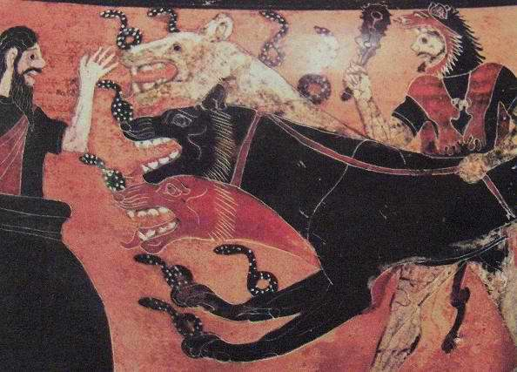
KERBER
Kerber je bio troglavi pas koji je čuvao ulaz u podzemni svijet. Oko vrata su mu vijugale zmije, a rep mu je završavao zmajskom glavom. Njegov zastrašujući izgled odlično je pristajao njegovoj dužnosti. Bio je strog stražar na ulazu u podzemni svijet, a još stroži na izlazu. Po svojoj stražarskoj dužnosti i budnosti postao je poznat. Braća su mu bili nemejski lav i dvoglavi pas Ort, a sestre lernejska hidra, tebanska sfinga i Himera. Kerber se nalazi na svakoj slici Hadova podzemnog carstva.

Slide 8
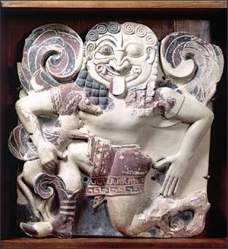
GORGONE
Gorgone su krilata čudovišta s blještavim očima, ogromnim zubima i zmijama umjesto kose. Nakazne kćeri morskog boga Forkija i njegove žene Kete.

Slide 9
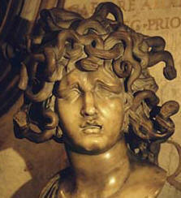
meduza
Meduza je bila lijepa žena koju je Atena pretvorila u gorgonu, zato što ju je uhvatila kako ljubi Posejdona u njenom hramu. Tko god bi je pogledao pretvorio bi se u kamen. Meduzu je uspio ubiti Perzej koristeći se štitom,koji mu je dala Atena, kao ogledalom, dok joj je odsijecao glavu. Kasnije je Meduzinu glavu Atena pričvrstila na svoj oklop. Meduzinu glavu nosio je na svom neprobojnom štitu i Zeus. Ugledajući se na njega, slikom Meduzine glave ukrašavali su svoje štitove i oklope mnogi mitski i historijski junaci stare Grčke i Rima.

Slide 10
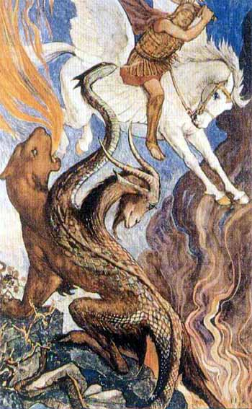
HIMERA
Himera je bila kći čudovišta Tifona i njegove žene Ehidne. Bila je kombinacija divlje koze, lava i zmije sa zmajskom glavom. Imala je divovsku snagu i iz sva tri svoja ždrijela rigala je vatru. Prema grčkom mitu živjela je u Likiji (u vulkanskom grotlu Kragu koji se danas zove Kulehimera) i čim bi osjetila čovjeka, izašla bi iz svoje jazbine i spržila ga vatrom. Pojedinosti o njezinim žrtvama ne znamo, ali poznato nam je da je Himeru ubio junak Belerofont. Prema rimskim pjesnicima, posebno Vergiliju, živjela je u podzemnom svijetu i sa svojim bratom Kerberom čuvala ulaz u Hadovo carstvo. U grčke mitove Himera je došla s istoka gdje su slične fantastične nemani bile vrlo proširene.

Slide 11
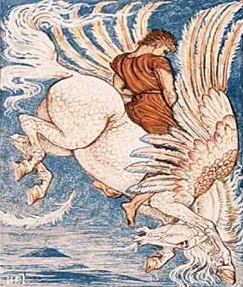
PEGAZ
Pegaz je bio divlji krilati konj koji je prema mitu iskočio iz Meduzinog vrata kada joj je Perzej odsjekao glavu, zajedno s junakom Hrisaorom. Živio je na brdu Helikon, a Muze su ga hranile zimi kad bi snijeg prekrio travu. Belerofont ga je uspio ukrotiti uz pomoć zlatnih uzdi koje mu je dala Atena, ali budući da ga nije vratio kad je ubio Himeru, već je čak ponosan pokušao da posjeti Olimpljane u njihovoj palači, Zeus ga je prokleo, a Pegaza je uhvatio i koristio kao teretnog konja da mu nosi munje.

Slide 12
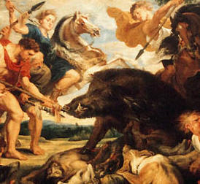
KALEDONIJSKI VEPAR
Kalidonijski vepar je ogromni vepar kojega je poslala Artemida da kazni kralja Kalidonike kako bi mu ubio zemljoradnike i pogazio žitna polja. Kralj je pozvao heroje iz cijele Grčke da dođu da ga ulove. Učestvovalo je mnogo heroja, među kojim su bili većinom Argonauti, te Kastor i Poluks, Idas i Linkej, Tezej, Pelej, Atalanta i dva Kentaura, a među lovcima je bio i kraljev sin Maleagar. .

Slide 13
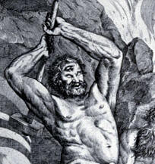
KIKLOPI
Kiklopi su bili divovi s jednim okom. O tome kako su kiklopi izgledali svjedoče mnogi mitovi, ali ne i o tome koliko ih je bilo i kojeg su porijekla. Prema Homeru bili su narod. Živili su u zemlji Hisperiji i na obližnjim otocima,boravili su u pećinama i bili su surovi i neobrazovani.Nisu znali ni za pismo ni za državu, nisu obrađivali zemlju, nisu poštovali bogove, a nisu bili ni gostoljubivi. Najpoznatiji je bio Polifem ,sin boga Posejdona. Prema Hesiodu, bila su trojica a zvali su se Sterop, Bront i Arg, otac im je bio Uran, i majka božica zemlje Geja. Pridružili su se Zeusu kad je podigao ustanak protiv Hronosa, i iskovali mu gromove i munje uz pomoć kojih je pobijedio. Neki su autori Kiklope smatrali sinovima divova Hekatonhira, a domovina im je bila Mala Azija. Oni su bili pomoćnici boga Hefesta i živjeli su na Siciliji. Radionica im je bila ispod Etne vulkana koji se nalazi na jednom od Liparskih ostrva sjeverne Sicilije.

Slide 14
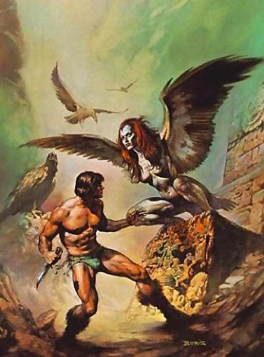
HARPIJE
Harpije su bile kćeri morskog boga Taumanta i Okeanide Elektre. Prema Homeru bilo ih je nekoliko ,prema Hesiodu, bile su dvije.Vergilije spominje harpiju Kelenu i napominje da "čudovišta većih nigde i nema, ni kužnijih rana što gnjev ih bogova rodi sred Stigijskih voda".
Dokaz istine da rođaci često nisu slični jedni drugima njihova je krasna sestra, božica duge i glasnica bogova, Irida. Prvobitno harpije su bile božice oštrog vjetra, a posao im je bio odnositi duše mrtvih u podzemni svijet. Vrlo rijetko upletale bi se u život bogova i ljudi. Najistaknutija uloga pripala im je u mitu o kralju i vraču Fineju. Bogovi su im, naime, povjerili kažnjavanje Fineja vječnom glađu zbog zločina koji je počinio nad svojim sinovima iz prvog braka. Kad god bi Finej sjeo za stol, odmah bi doletjele harpije, pojele mu jelo, a ono što ne bi pojele zagadile bi izmetom. Mučile su ga dugo, sve dok tome nisu učinili kraj Kalais i Zet, koji su u Trakiju doplovili s Argonautima na lađi Argo. Ta dva junaka, koja su od svog oca Boreja dobila krila, vrebala su na harpije u zraku i čim su se pojavile, snažnim su ih naletom protjerali sve do Strofadskih otoka (u Jonskom moru). Bili bi ih i poubijali, ali ih je u posljednjem trenutku zaustavila božica Irida, prenjevši im obećanje bogova da ubuduće neće dopustiti mučenje Fineja.

Slide 15
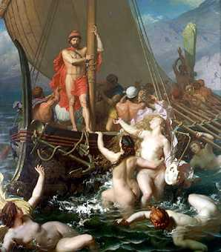
SIRENE
Sirene – Najraširenije poimanje je da su sirene mitska bića, stanovnice morskih dubina, do struka vilinski lijepe djevojke koje umjesto nogu imaju riblji rep, izvorno, prema grčkoj mitologiji, one su čudovišta sa ženskom glavom i ptičjim tijelom. Sirene su bile kćeri riječnog boga Aheloja, a isticale su se divnim glasovima po kojima su dobile i imena: Aglajofona - Jasnoglasna, Telksepeja - Očaravajuća, Pesinoja - Umiljata i Molpa - Raspjevana. Toliko su se ponosile svojim glasovnim mogućnostima, da su se usudile izazvati na i same zaštitnice umetnosti - Muze. Naravno, izgubile su, a njihova sujeta kažnjena je tako što su napola pretvorene u ptice. Prema drugoj, kasnijoj verziji, ove po rođenju lijepe djevojke postale su krilate nakaze, ali su zadržale lijepo lice i divne glasove, jer su uvrijedile boginju ljubavi i ljepote Afroditu. Naime, ona ih je pretvorila u krilata čudovišta jer se nisu lako predavale ljubavnom zanosu. Kako god da su zadobile svoj izgled, one su ga se jako stidjele, pa su utočište potražile daleko od svijeta i pronašle ga na stjenovitom otoku nedaleko od Scile i Haribde. Tamo su svojim zanosnim pjevanjem mamile mornare na obalu, gde bi ih davile i iz njihovog tijela isisavale krv.

